Slide 1
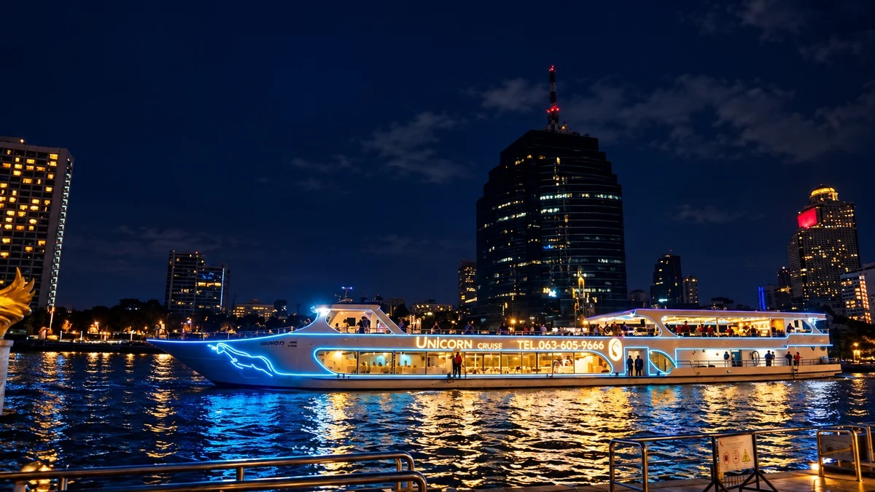
RIVER LIFE
ระบบจองคอนเสิร์ต
บนเรือเจ้าพระยา
เดโมระบบ • พฤศจิกายน 2569
Notes:
แนะนำ River Life ในฐานะระบบจองและจัดการบัตรสำหรับคอนเสิร์ตบนเรือเจ้าพระยา สไลด์นี้เป็นภาพถ่ายเรือจริงที่ใช้บนเว็บไซต์ โปรเจกต์ยังอยู่ในโหมดสาธิต ไม่ใช่ประกาศเปิดขายรอบจริง
แหล่งข้อมูล: apps/web/public/images/boat/unicorn-night-hero-gold.webp; README.md

Slide 2

เป้าหมายของระบบ
01
ข้อมูลก่อนจอง
แสดงรายละเอียดรอบเรือ เงื่อนไข และผังโต๊ะในเส้นทางเดียว
02
การจองและบัตร
ถือโต๊ะ คำนวณยอดจากเซิร์ฟเวอร์ และออก QR แยกให้ผู้เดินทาง
03
การทำงานของพนักงาน
ฝ่ายขาย ผู้ควบคุมการขึ้นเรือ และแอดมินใช้รายการชุดเดียวกัน
หน้าแรกของระบบเดโม
02
Notes:
เริ่มจากโจทย์ของระบบ: ลูกค้าต้องเห็นข้อมูลที่จำเป็นก่อนเลือกโต๊ะ ข้อมูลการจองต้องถูกคำนวณและจัดการฝั่งเซิร์ฟเวอร์ และพนักงานแต่ละบทบาทต้องทำงานต่อจากรายการเดียวกัน ภาพนี้เป็นหน้าแรกที่รันในเครื่อง
แหล่งข้อมูล: README.md; docs/ticket-marketplace-flow.md; docs/staff-workspaces.md; ภาพจาก http://localhost:3000/

Slide 3
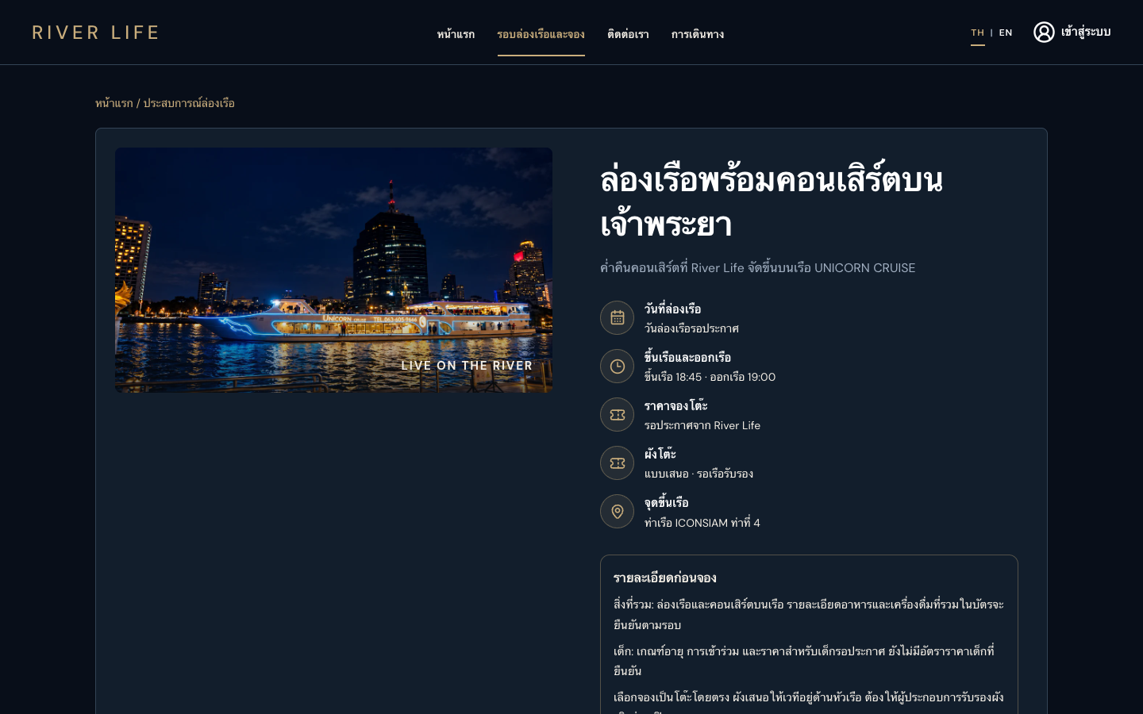
เส้นทางลูกค้า
01
ดูรอบและเงื่อนไข
วัน ท่าเรือ สิ่งที่รวม และข้อจำกัดของเดโม
02
เลือกโต๊ะ
เลือกชั้น โต๊ะ และจำนวนผู้เดินทาง
03
สร้างคำสั่งซื้อ
ระบบถือที่นั่งชั่วคราวและแสดงยอดจากเซิร์ฟเวอร์
04
รับบัตร QR
เดโมยืนยันด้วยภาพแนบ แล้วออกบัตรรายคน
หน้ารายละเอียดรอบล่องเรือ
03
Notes:
เล่าตามลำดับหน้าจอ: รายละเอียดงาน → เลือกโต๊ะ → คำสั่งซื้อ → กระเป๋าบัตร ระบบเดโมถือที่นั่ง 15 นาทีและออก QR หลังการยืนยันแบบเดโมด้วยภาพแนบ ภาพแนบไม่ใช่หลักฐานการชำระเงินจริง
แหล่งข้อมูล: docs/ticket-marketplace-flow.md; docs/architecture.md; ภาพจาก http://localhost:3000/concert

Slide 4
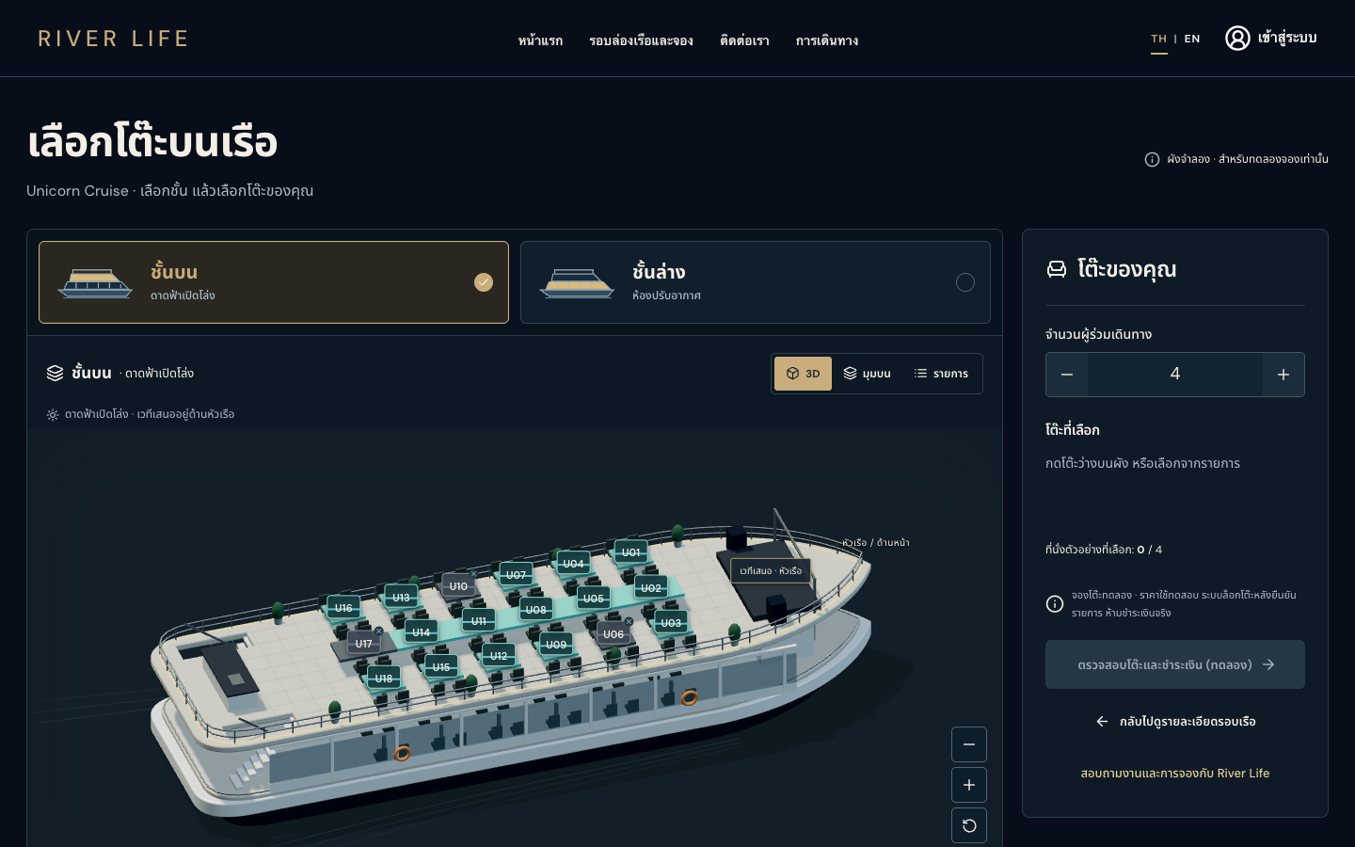
ผังโต๊ะ 3D
เลือกชั้นและโต๊ะ
เห็นตำแหน่งโต๊ะบนเรือก่อนจอง
และปรับจำนวนผู้เดินทางได้ทันที
ผังปัจจุบันเป็นแบบเสนอ
รอผู้ประกอบการเรือรับรอง
04
Notes:
สาธิตหน้าเลือกโต๊ะ 3D: สลับชั้นบนและชั้นล่าง เลือกโต๊ะ และเปลี่ยนจำนวนผู้เดินทาง จุดสำคัญคือช่วยเห็นตำแหน่งก่อนจอง แต่ผังนี้ยังเป็นแบบเสนอ จึงไม่ควรนำเสนอว่าเป็นแปลนสุดท้าย
แหล่งข้อมูล: docs/table-booking-3d.md; apps/web/src/components/page/EventDetail.tsx; ภาพจาก http://localhost:3000/table-preview

Slide 5
พื้นที่ทำงานพนักงาน
01
Sales / ฝ่ายขาย
สร้างรายการให้ลูกค้า และติดตามเฉพาะรายการที่ตนรับผิดชอบ
02
Operator / เจ้าหน้าที่ขึ้นเรือ
ดูรายชื่อผู้โดยสารและสแกน QR เช็กอินได้ครั้งเดียวต่อบัตร
03
Admin / ผู้ดูแลระบบ
จัดการสิทธิ์ ราคา โควตา และข้อมูลโปรแกรมสาธิต
สิทธิ์ถูกตรวจที่ API ทุกครั้ง
05
Notes:
อธิบายว่าบทบาทถูกแยกตามงาน Sales เห็นเฉพาะรายการตัวเอง Operator เช็กอินผู้โดยสาร และ Admin จัดการข้อมูลหลัก การซ่อนเมนูในหน้าเว็บเป็นเพียง UI; API ตรวจ role จากฐานข้อมูลก่อนให้เข้าถึงข้อมูล
แหล่งข้อมูล: docs/staff-workspaces.md; apps/api/internal/server/staff_routes.go

Slide 6
โครงสร้างระบบ
PostgreSQL
React + TypeScript
Go Gin API
รายการจองและจำนวนที่นั่ง
หน้าเว็บลูกค้าและพนักงาน
กฎการจองและสิทธิ์
Redis
เซสชันและจำกัดคำขอ
Docker Compose รันเว็บ, API และฐานข้อมูลในเครื่อง
06
Notes:
หน้าเว็บใช้ React และ TypeScript ติดต่อ Go Gin API ผ่าน origin เดียวกันใน Docker ระบบเก็บรายการจองและจำนวนที่นั่งไว้ใน PostgreSQL ซึ่งเป็นแหล่งข้อมูลหลัก Redis ใช้กับเซสชันและ rate limiting ไม่ใช้ตัดสินจำนวนที่นั่ง
แหล่งข้อมูล: docs/architecture.md; compose.yaml

Slide 7
ความถูกต้องของการจอง
01
ถือที่นั่ง 15 นาที
หมดเวลาแล้วระบบคืนโควตาตามกฎของการจอง
02
ล็อกแถวที่นั่งใน PostgreSQL
คำขอพร้อมกันไม่สามารถขายเกินจำนวนที่กำหนด
03
ส่งคำขอซ้ำได้อย่างปลอดภัย
Idempotency key ป้องกันรายการจองซ้ำจากการลองใหม่
04
QR แยกรายคน
บัตรแต่ละใบมีรหัสต่างกัน และเช็กอินซ้ำไม่ได้
07
Notes:
ย้ำว่าความถูกต้องอยู่ที่ฐานข้อมูล ไม่ได้อาศัยการปิดปุ่มในหน้าเว็บอย่างเดียว การถือที่นั่งมีอายุ 15 นาที ใช้ row lock กับจำนวนที่นั่ง คำขอซ้ำมี idempotency key และ QR หนึ่งใบผ่านได้ครั้งเดียว
แหล่งข้อมูล: docs/architecture.md; docs/ticket-marketplace-flow.md; apps/api/internal/service/booking.go

Slide 8
ลำดับเดโมสด
01
เปิดหน้าเว็บ
localhost:3000 → ดูข้อมูลกิจกรรม
02
ดูผังโต๊ะ
/table-preview → สลับชั้นและเลือกโต๊ะ
03
ทดลองทำรายการ
/concert → เลือกโต๊ะและจำนวนผู้เดินทาง
04
แสดงพื้นที่พนักงาน
/sales หรือ /operator ด้วยบัญชีที่มีสิทธิ์
08
Notes:
เดโมสดประมาณ 2 นาที: หน้าแรก → ผังโต๊ะ → รายละเอียดงานและการเลือกโต๊ะ → พื้นที่ Sales หรือ Operator หากมีบัญชีทดสอบพร้อม ไม่สร้างรายการจริงบนฐานข้อมูลที่ใช้ร่วมกันโดยไม่เตรียมข้อมูลทดสอบ เว็บรันจาก Docker Compose ที่ localhost:3000
แหล่งข้อมูล: README.md; apps/web/src/data/navigation.ts; docs/staff-workspaces.md

Slide 9
สถานะและสิ่งที่ต้องทำก่อนเปิดขายจริง
พร้อมสาธิตในเครื่อง
ก่อนเปิดขายจริง
• หน้าเว็บและ API ทำงานผ่าน Docker Compose
• เส้นทางจอง บัตร QR และเช็กอิน
• พื้นที่ Sales, Operator และ Admin
• Stripe Checkout ใช้ทดสอบได้เมื่อกำหนด test key
• ยืนยันวันงาน ราคา และผังโต๊ะกับเรือ
• เปิดระบบชำระเงินจริงและกระทบยอด
• กำหนดนโยบายคืนเงิน/ยกเลิก
• ตั้งค่า TLS, สำรองข้อมูล และการดูแลระบบ
เดโมปัจจุบันยังไม่ใช่การขายหรือรับเงินจริง
09
Notes:
ปิดท้ายด้วยความพร้อมและขอบเขต: เว็บ/API พร้อมเดโม, มีเส้นทางจองและเช็กอิน, และมี Stripe sandbox แบบ opt-in เท่านั้น วันงาน ราคา และผังยังรอยืนยัน ก่อนเปิดขายต้องเตรียม live payment, reconciliation/refunds, TLS และการปฏิบัติการจริง ห้ามใช้ภาพแนบในเดโมแทนหลักฐานการชำระเงิน
แหล่งข้อมูล: README.md; docs/stripe-sandbox.md; docs/architecture.md; docs/ticket-marketplace-flow.md

